Slide 1
Prategangan Common Emitter Voltage Divider Bias

Slide 2
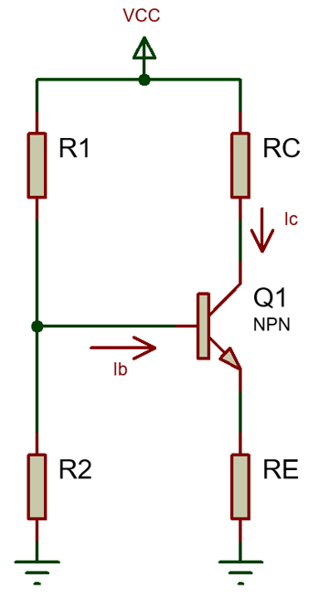
Soal 2
Diketahui: rangkaian prategangan berikut:
Vcc=12V
Ic=2mA
Vce=5V
asumsikan Ve=Vcc/10 dan IR2=10Ib untuk menjaga stabilitas bias.
Jenis transistor dan Betanya ambil dari “tugas mencari Beta dgn grafik Ic=f(Ib).pptx”.

Slide 3
Ditanya:
Berapakah Tegangan Emitor (Ve) dan nilai Resistor Emitor (Re)?
Berapakah Tegangan Kolektor (Vc) dan nilai Resistor Kolektor (Rc)?
Berapakah nilai Resistor R2?
Berapakah nilai Resistor R1?
Gambarkan Garis Beban teori.
Gambarkan posisi Titik Kerja teori.

Slide 4
1. Menentukan Tegangan Emitor (Ve) dan Resistor Emitor (Re)
➔ Pilih tegangan emitor (Ve) yang biasanya sekitar 10% dari tegangan suplai Vcc untuk memberikan stabilitas bias:
Ve=0.1×VCC​
Misalnya, jika Vcc = 12 V , maka:
Ve​=0,1 x 12 V = 1,2 V
Setelah mengetahui Ve, resistor emitor Re dapat dihitung menggunakan arus kolektor yang diinginkan Ic:
Re​=Ve​​/Ic = 1,2 V/ 2mA = 600 Ohm
Sebagai contoh, jika Ic = 2 mA, maka:
Re= 600 Ohm

Slide 5
2. Menentukan Tegangan Kolektor (Vc) dan Resistor Kolektor (Rc)
Tegangan kolektor Vc biasanya dipilih sedemikian rupa sehingga tegangan kolektor-emitor Vce sesuai dengan daerah aktif transistor:
Vc​=Vce+Ve​
Jika Vce = 5 V dan Ve = 1,2 V, maka:
Vc​= 5 V + 1,2 V = 6,2 V
Setelah mengetahui Vc, resistor kolektor Rc dapat dihitung sebagai berikut:
Rc=(Vcc−V​c)/Ic = (12 V – 6,2 V)/ 2mA = 2,9K Ohm
Dengan Vcc = 12 V dan Vc = 6,2 V, serta Ic = 2 mA:
Rc​= 2,9K Ohm

Slide 6
3. Menentukan R2
Untuk menentukan R1 dan R2, kita perlu menetapkan tegangan basis Vb. Tegangan basis Vb adalah:
Vb​=Ve​+Vbe​
Dengan Ve = 1,2 V dan Vbe = 0,7V:
Vb​= 1,2 V + 0,7 V = 1,9 V

Slide 7
Kita menggunakan aturan thumb untuk memilih arus yang mengalir melalui pembagi tegangan, biasanya 10 kali lebih besar dari arus basis Ib untuk menjaga stabilitas bias. Arus basis Ib adalah:
Ib=Ic​​/β
Dengan Ic = 2mA dan β = 45,6
Ib= 2mA/45,6​= 43,8 μA
Arus yang melalui pembagi tegangan biasanya dipilih 10 kali Ib:
IR2​=10×Ib= 10 x 43,8 μA = 0,43 mA
Dengan IR2 diketahui, kita bisa menghitung nilai R2 sebagai:
R2​=​Vb​​/IR2 = 1,9V / 0,43mA ​= 4,42K Ohm

Slide 8
4. Menentukan R1
Untuk menghitung R1, kita gunakan pembagi tegangan dengan Vcc:
Vb=Vcc ​× R2​/(R1+R2)
Dari sini, kita bisa menyusun ulang untuk mendapatkan R1:
R1​=R2​×((Vcc/Vb​​)−1)
Dengan Vcc = 12 dan Vb = 1,9 V serta R2 = 4,42K Ohm
R1​= 4,42K ×((12​/1,9)−1)= 23,5K Ohm

Slide 9
5 dan 6. Titik Kerja dan Garis Beban
Ic maks
3.2mA
Ic
2mA
VCE5V
VCC12V

Slide 10
Resume Jawaban
Prategangan (Teori):
Ve= 1,2V, Re = 600 Ω
Vc= 6,2V, Rc = 2,9KΩ
R2= 4,42KΩ
R1= 23,5KΩ
Garis Beban dan Titik Kerja (Teori):
Ic maks
3.2mA
Ic
2mA
VCE5V
VCC12V

Slide 11
Pengumpulan Tugas
Buatlah jawaban di file ppt
Penamaan file: NIM_NamaDepan_Kelas_Prodi_PrateganganCE_VDB.pptx
Kirim ke Gdrive dengan link akan di share di WAG.

